Slide 1
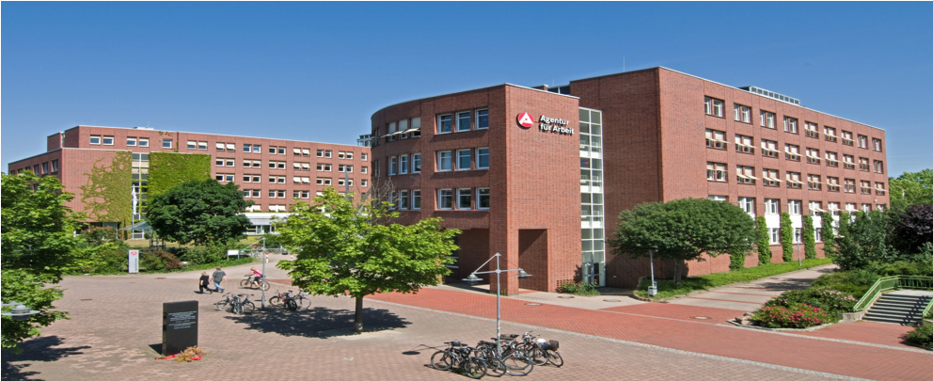
Ausbildung für Menschen mit Behinderungen
Informationen für Arbeitgeberinnen und Arbeitgeber

Slide 2
Ihre Partner bei der Agentur für Arbeit
Wer sind wir?
Thomas Seewe
Arbeitsvermittler für Berufliche Rehabilitation und Teilhabe
Schwerpunkt Arbeitgeberbetreuung
Wer ist noch dabei?
Berater*innen für Schülerinnen und Schüler an allen allgemeinbildenden und berufsbildenden Schulen
Spezialisten*innen für Arbeitgeber*innen mit dem Schwerpunkt Rehabilitation und Schwerbehinderung
Unterstützung eines großen Netzwerkes an Behörden, Trägern, Fachdiensten und Schulen
Kerstin Hampeis
Berater für Berufliche Rehabilitation und Teilhabe
Schwerpunkt Schüler*innen und Rehabilitanden
Lars Lange
Teamleiter Berufliche Rehabilitation
und Teilhabe

Slide 3
Aufgaben der Agentur für Arbeit
Die Agentur für Arbeit hat zur Aufgabe Menschen mit gesundheitlichen Einschränkungen die Teilhabe am Arbeitsleben zu ermöglichen.
Wir begleiten Schülerinnen und Schüler die letzten 3 Jahre der Schulausbildung und beraten und orientieren zu Chancen am Ausbildungsmarkt
Wir bereiten zusammen mit Bildungsträgern auf die Ausbildung vor
Wir begleiten und fördern Ausbildungen bis zu einer endgültigen Einstellung im Betrieb
Wir sind Ihr Ansprechpartner zu den Leistungen der beruflichen Rehabilitation und zu Fragen zur Förderung von schwerbehinderten und gleichgestellten Menschen

Slide 4
Hard Fact
Wie viele Menschen leben weltweit mit einer Schwerbehinderung?
1.000.000.000 Menschen
9,5 Prozent der deutschen Bevölkerung haben eine Schwerbehinderung

Slide 5
Hard Fact
In der Bundesrepublik Deutschland (BRD) wurden am 14. August 1969 im § 48 des Berufsbildungsgesetzes (BBiG) erstmals Sondervorschriften für die Ausbildung behinderter Jugendlicher eingeführt.

Slide 6
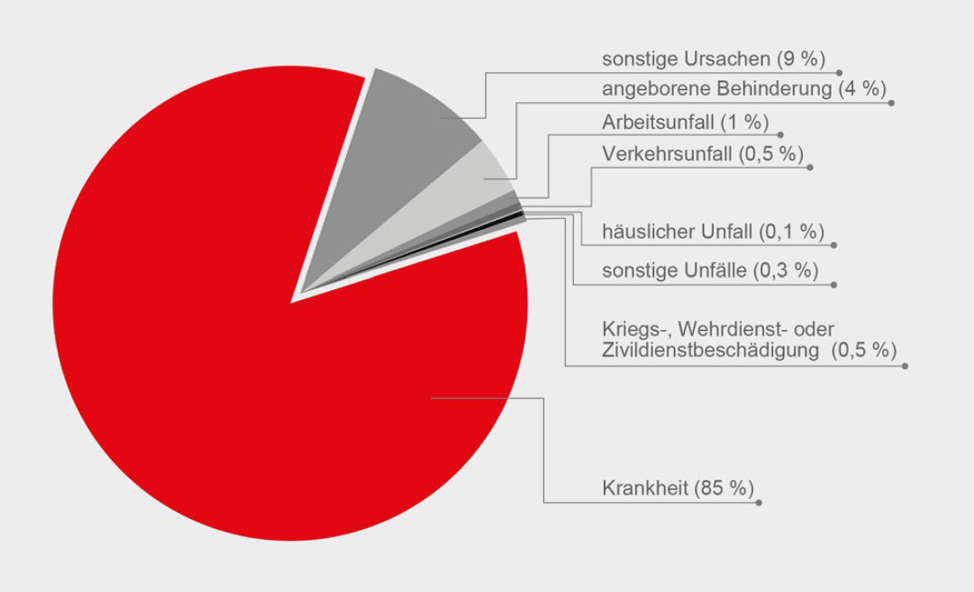
Hard Fact
Was sind die Ursachen von Behinderungen?

Slide 7
Ein Überblick über Fördermöglichkeiten für Schüler*innen und Auszubildende

Slide 8
Hard Fact
Schüler*innen aller Schulformen und –stufen mit Bedarf an sonderpädagogischer Unterstützung (Bundesgebiet) insgesamt:
2020 582.418
2018 556.317
2016 523.796 Anzahl steigend
2012 494.744
(Datenquelle: KMK 2022, 3)

Slide 9
Berufsvorbereitende Bildungsmaßnahmen (BVB)
Ziel: Vorbereitung auf die Ausbildung
Dauer: 12 Monate
Inhalte:
Berufsorientierung/Unterstützung bei der Berufswahl
Bewerbungstraining
betriebliche Qualifizierung/Praktika
berufliche Grundfertigkeiten
Durchführung bei einem Bildungsträger bzw. Berufsbildungswerk
Zahlung eines Ausbildungsgeldes oder Berufsausbildungsbeihilfe durch die Agentur für Arbeit

Slide 10
Ausbildungsformen

Slide 11
Ausbildungen im Betrieb
Duale Ausbildung im Betrieb nach §§ 4 BBiG, 25 HWO → „Vollausbildung“ oder §§ 66 BBiG, 42 HWO → „theoriereduziert“
Fachpraktiker- / Werkerausbildung (theoriereduzierte Ausbildung)
In Voll- oder Teilzeit
Theoriereduzierte Ausbildungsformen insbesondere für Menschen mit Lernbehinderung
Kleine Klassen
Rahmenbedingungen der generellen Ausbildungen gelten + Rehabilitationspädagogische Zusatzqualifikation für Ausbilder*innen (ReZA)
Berufe: Fachpraktiker Lager, Verkauf, KFZ, Küche, Gartenbau, Maler…
Bei gutem Abschluss kann die Vollausbildung angeschlossen werden.

Slide 12
Ausbildungen bei einem Träger
Außerbetriebliche Ausbildung
Ausbildungsvertrag erfolgt mit einem Bildungsträger
Kooperation mit einem Betrieb oder integrativ beim Bildungsträger
Besuch der Berufsschule

Slide 13
Begleitende Leistungen
Unterstützung für die Auszubildenden und den Betrieb durch zusätzliche Betreuung vom Träger
ASA-Flex ->Assistierte Ausbildung Flexibel
bbA -> betrieblich begleitende Ausbildungshilfen
ThB -> Teilhabebegleitung
Hilfsmittel und Zuschüsse für eine behindertengerechte Gestaltung von Ausbildungs- und Arbeitsplätzen durch die Agentur für Arbeit und/oder dem Integrationsamt
Beförderungskosten
Arbeitsassistenz
Hilfsmittel für Arbeitsplatzausstattung
u.v.m.

Slide 14
Ein Überblick zu Fördermöglichkeiten für Arbeitgeber*innen

Slide 15
Zuschuss zur Ausbildungsvergütung
AZ gem. § 73 SGB III
Personenkreis: Auszubildende mit Behinderungen und Rehabilitand:innen i.S.d § 19 SGB III
Dauer: Aus- oder Weiterbildungszeit
Höhe: regelmäßig bis zu 60% der Ausbildungsvergütung des letzten Ausbildungsjahres
Art: Aus- und Weiterbildung, Werker:innen- und Fachpraktiker:innen- Ausbildungen
AZ-SB gem. § 73 SGB III
Personenkreis: schwerbehinderte sowie gleichgestellte Auszubildende
Dauer: Aus- oder Weiterbildungszeit
Höhe: regelmäßig bis zu 80% der Ausbildungsvergütung des letzten Ausbildungsjahres
Art: Aus- oder Weiterbildung
Besonderheit: Im Anschluss ist eine Förderung mit Eingliederungszuschuss möglich

Slide 16
Für alle Leistungen gilt:
Leistungen an Arbeitgeber:innen sind einzelfallabhängig und können nur gewährt werden, wenn sie vor Abschluss eines Ausbildungs-, Weiterbildungs- oder Arbeitsvertrag bei der Agentur für Arbeit oder dem Jobcenter beantragt werden
Zudem ist eine Förderentscheidung bei Rehabilitand:innen immer abhängig von der Kostenträgerschaft

Slide 17
IFAS - Ein Träger berichtet aus der Ausbildung

Slide 18
Vielen Dank für Ihre Aufmerksamkeit!
Gerne stehen wir noch für Fragen zur Verfügung
(individuelle Fragen besprechen wir gerne im Rahmen eines gemeinsamen Gesprächs).
Sie möchten Kontakt zu uns aufnehmen?
Agentur für Arbeit Göttingen
- Team 161 -
Bahnhofsallee 5
37081 Göttingen
0551 / 520-330
Goettingen.Reha-Arbeitgeber@arbeitsagentur.de

Slide 19
Fazit
Gleichberechtigung vs. Gleichbehandlung

Slide 20
Kontaktdaten Arbeitgeberservice
Thomas Seewe
Arbeitsvermittler mit dem
Schwerpunkt Arbeitgeberbetreuung
Spezialist Reha/SB
Göttingen, Hann. Münden
Telefon: 0551 520-330, Telefax: 0551 520-243
Sybille Schwarz
Arbeitsvermittlerin mit dem Schwerpunkt Arbeitgeberbetreuung
Spezialistin Reha/SB
Osterode, Uslar
Telefon: 0551 520-209, Telefax: 0551 520-243
Elke Dittrich
Arbeitsvermittlerin mit dem Schwerpunkt Arbeitgeberbetreuung
Spezialistin Reha/SB
Northeim, Einbeck, Duderstadt
Telefon: 05551 9803-222, Telefax: 05551 9803-120

Slide 21
Kontaktdaten des Integrationsamts
Christian Brune - Osterode
05121/304-663
Frau König - Northeim
05121/304-673
Frau Albrecht - Göttingen, Hann. Münden
05121/304-361
Frau Kreye - Ausbildung
05121/304-379
Fax: 05121/304-310
E-Mail: poststellelshildesheim@ls.niedersachsen.de

